Slide 1
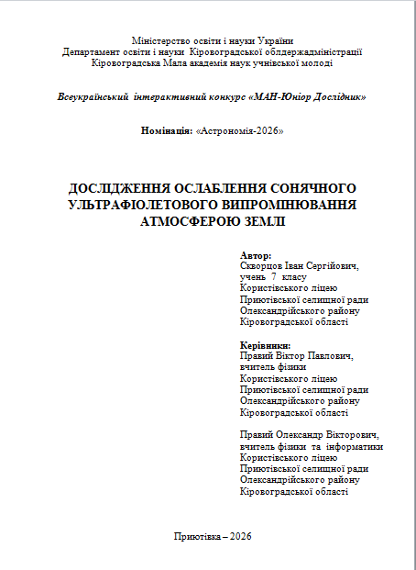
ДОСЛІДЖЕННЯ ОСЛАБЛЕННЯ СОНЯЧНОГО УЛЬТРАФІОЛЕТОВОГО ВИПРОМІНЮВАННЯ АТМОСФЕРОЮ ЗЕМЛІ

Slide 2
Мета дослідження: експериментально дослідити залежність інтенсивності УФ-А випромінювання від висоти Сонця над горизонтом протягом доби.

Slide 3
Завдання дослідження:
Ознайомитися з фізичною природою ультрафіолетового випромінювання та умовами його проходження через атмосферу.
Виміряти інтенсивність УФ-А та/або УФ-В випромінювання протягом світлового дня цифровими датчиками.
Визначити висоту Сонця над горизонтом у відповідні моменти часу.
Побудувати графік залежності інтенсивності УФ-А випромінювання від висоти Сонця.
Побудувати графік залежності інтенсивності УФ-А випромінювання від часу доби.

Slide 4
Об’єкт дослідження: ультрафіолетове випромінювання Сонця на поверхні Землі.
Предмет дослідження: залежність інтенсивності УФ-А випромінювання від висоти Сонця над горизонтом.

Slide 5
Ультрафіолетове випромінювання Сонця
Сонячне випромінювання охоплює широкий спектр електромагнітних хвиль: інфрачервоне, видиме та ультрафіолетове. Ультрафіолетове випромінювання має коротшу довжину хвилі, ніж видиме світло, і характеризується більшою енергією фотонів.
Залежно від довжини хвилі ультрафіолет поділяють на:
UVA (315–400 нм) — проникає глибше в атмосферу і слабше поглинається озоном;
UVB (280–315 нм) — значною мірою поглинається озоновим шаром;
UVC (100–280 нм) — практично повністю поглинається атмосферою та не досягає поверхні Землі.
Саме UVA та UVB є тими компонентами, які можна вимірювати біля поверхні Землі та аналізувати їх зміну протягом дня.

Slide 6
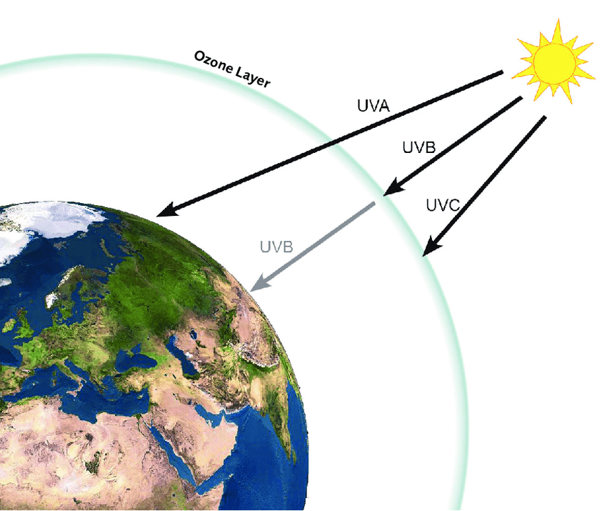
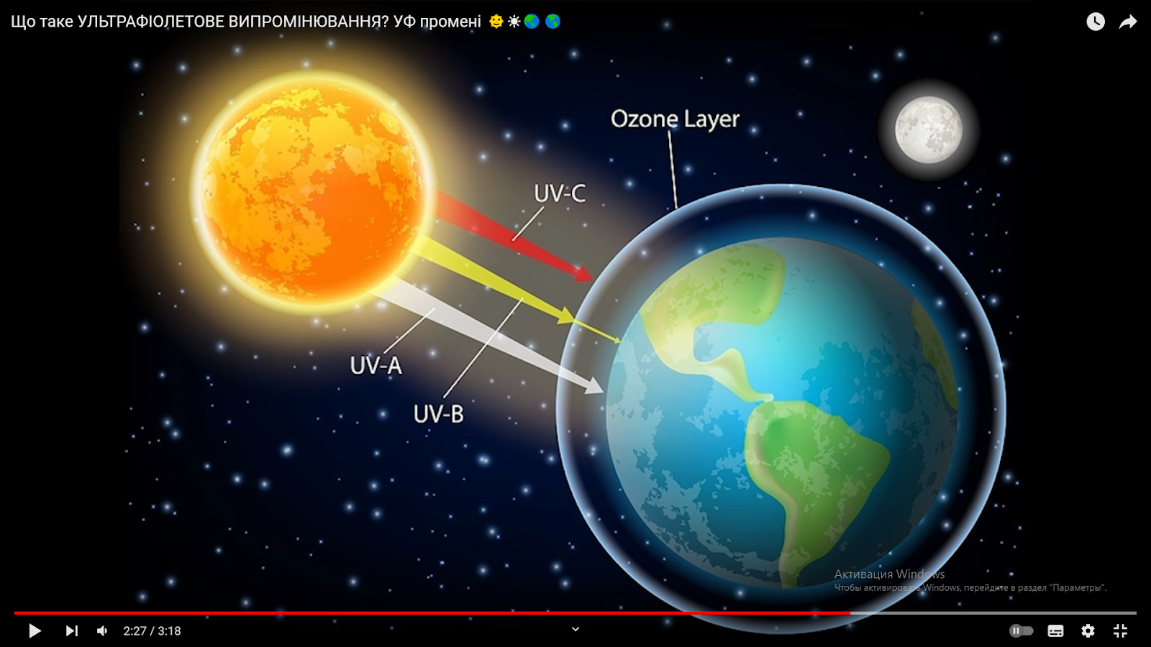
Прохідність УФ-променів через атмосферу
https://surl.li/brhhwe
https://surl.li/afqdqq

Slide 7
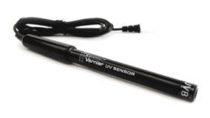
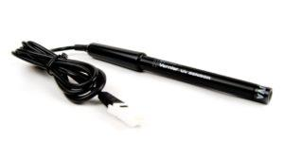
Експериментально-дослідницька база:
Датчики ультрафіолетового випромінювання –
UVB-BTA та UVA-BTA
Датчики для збору даних в 2-х діапазонах ультрафіолетового випромінювання – провідні сенсори для дослідження сонячної активності.
Ультрафіолетовий датчик UVB-BTA
(290 – 320 нм)
Ультрафіолетовий датчик UVA-BTA
(320 – 390 нм)
UVB – датчик ультрафіолетового випромінювання, який реагує на хвилі довжиною UVB, приблизно від 290 до 320 нм. .
UVA – датчик ультрафіолетового випромінювання, котрий реагує на УФ-випромінювання в діапазоні близько 320 – 390 нм).
https://surl.li/xcguvh
https://surl.li/nkpctg

Slide 8
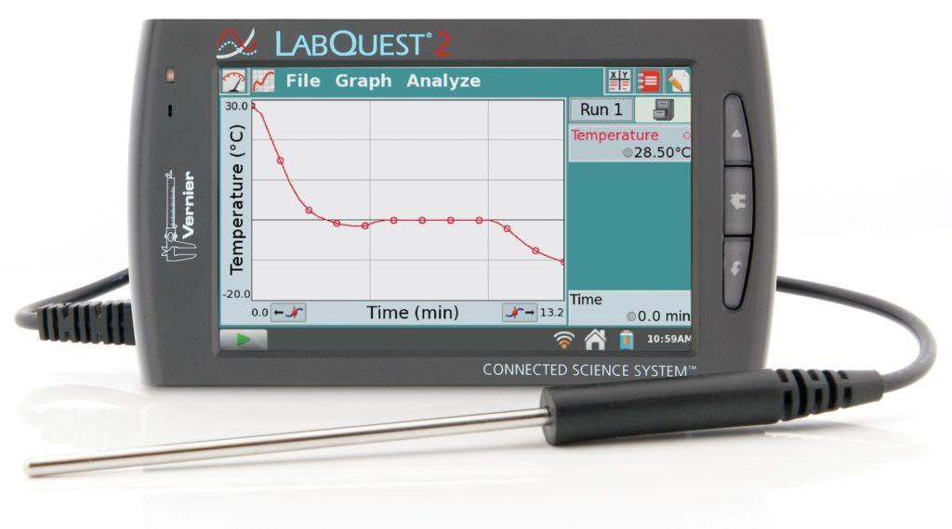
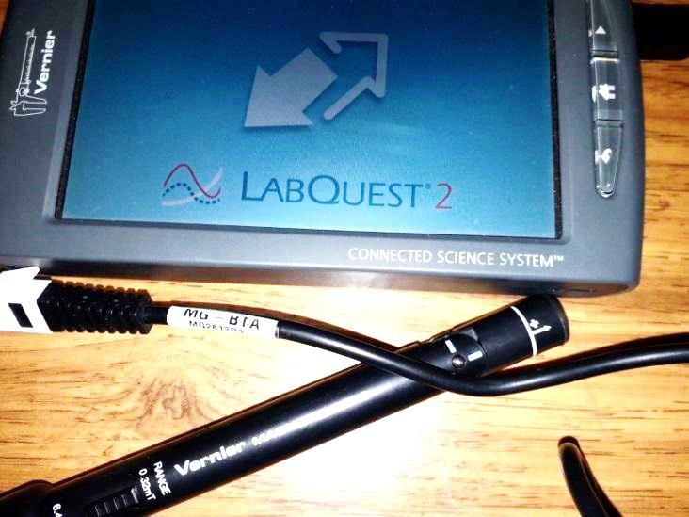
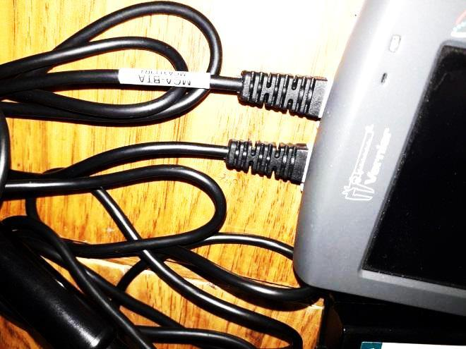
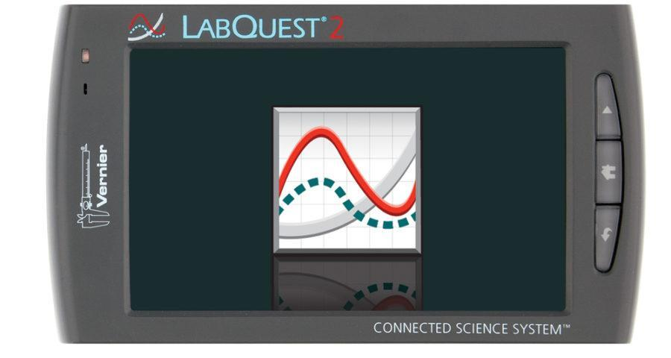
Аналогово-цифровий перетворювач LabQuest2
Власні фото

Slide 9
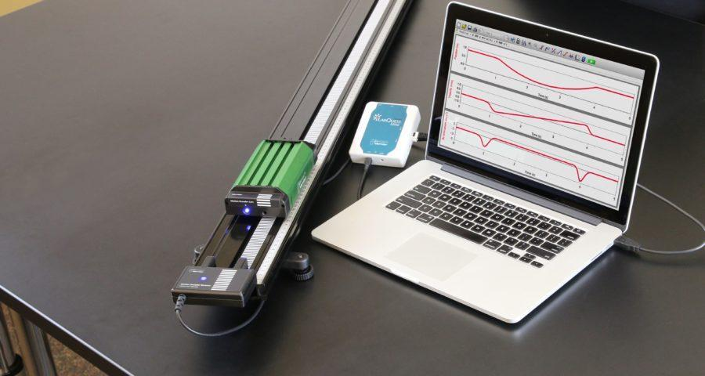
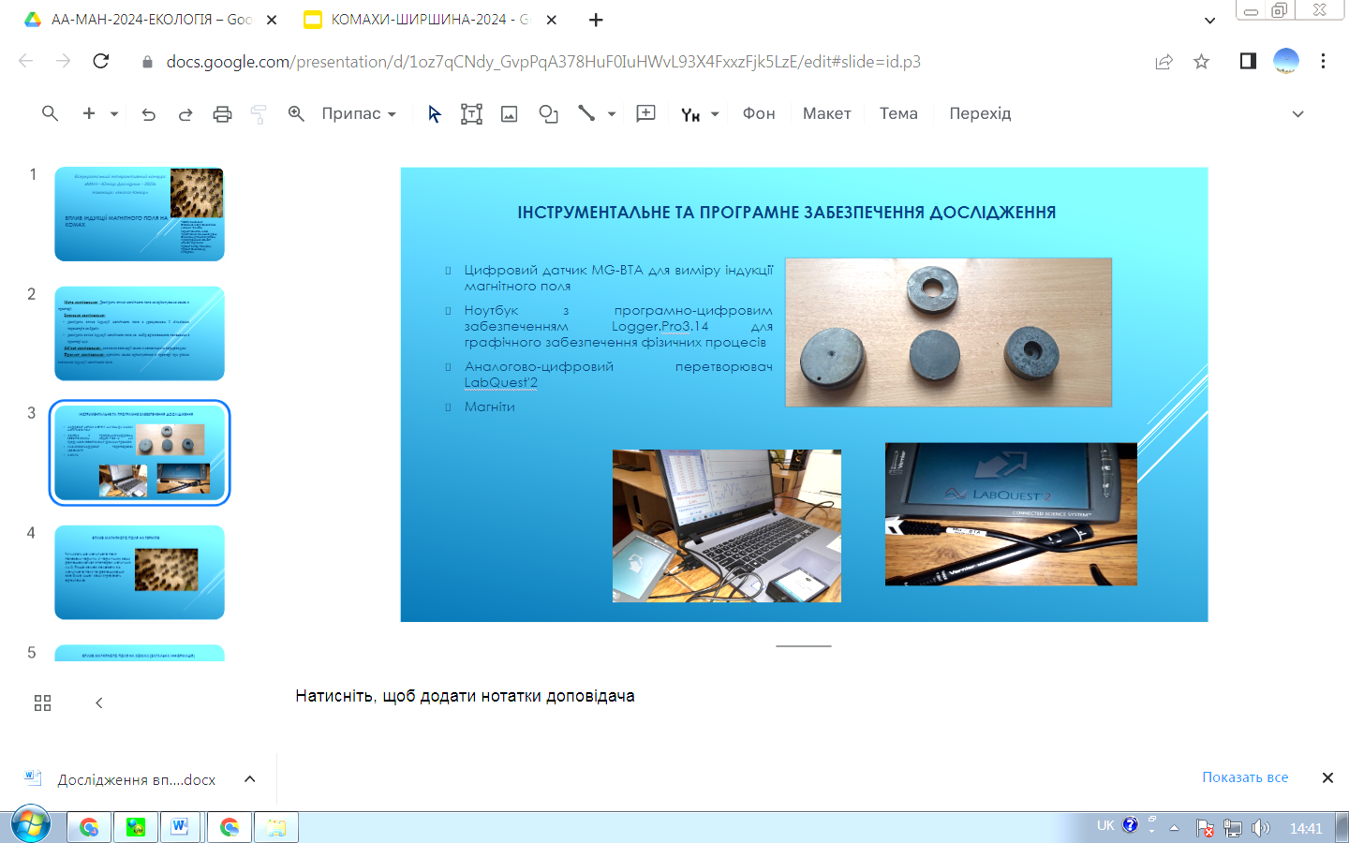
Програмне забезпечення Logger Pro 3.14.
Власні фото

Slide 10
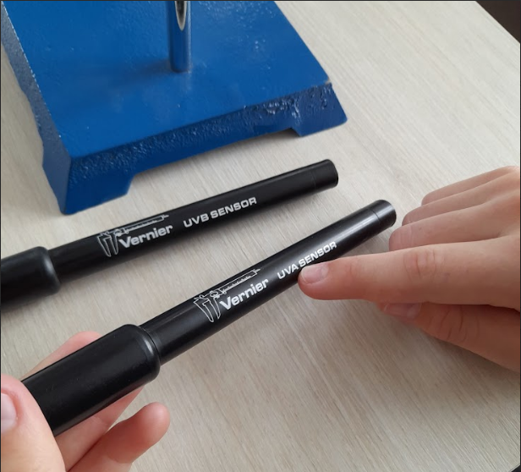
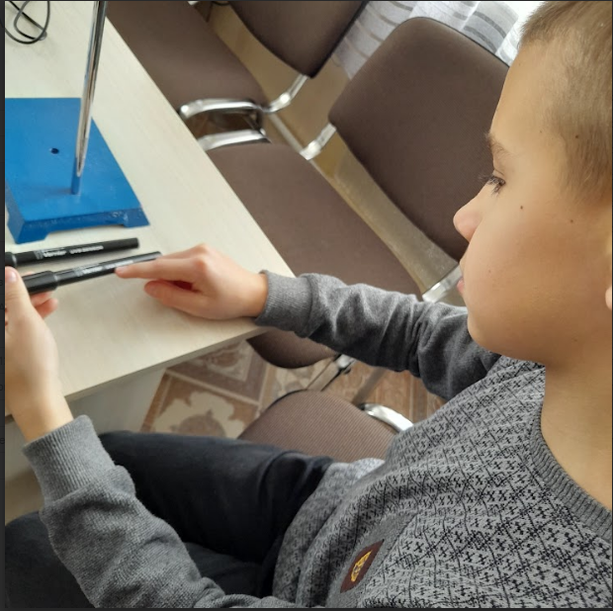
Налаштування датчиків
Власні фото

Slide 11
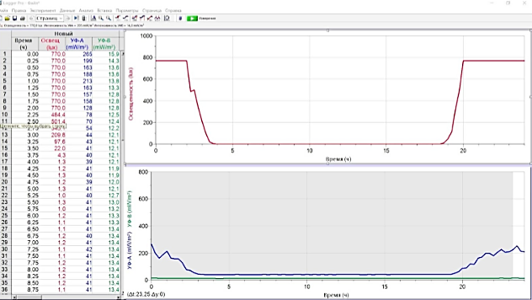
Графік дослідження УФ-А випромінювання протягом доби
Власний графік

Slide 12
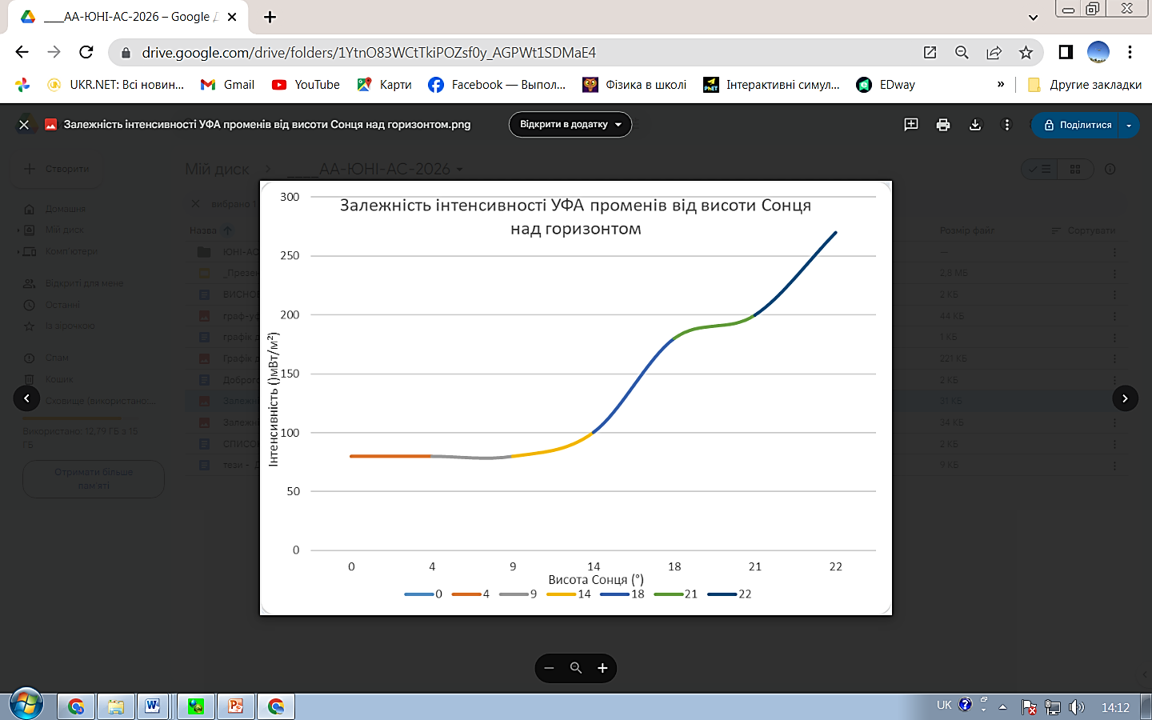
Залежність інтенсивності УФ-А променів від висоти Сонця над горизонтом
Власний графік

Slide 13
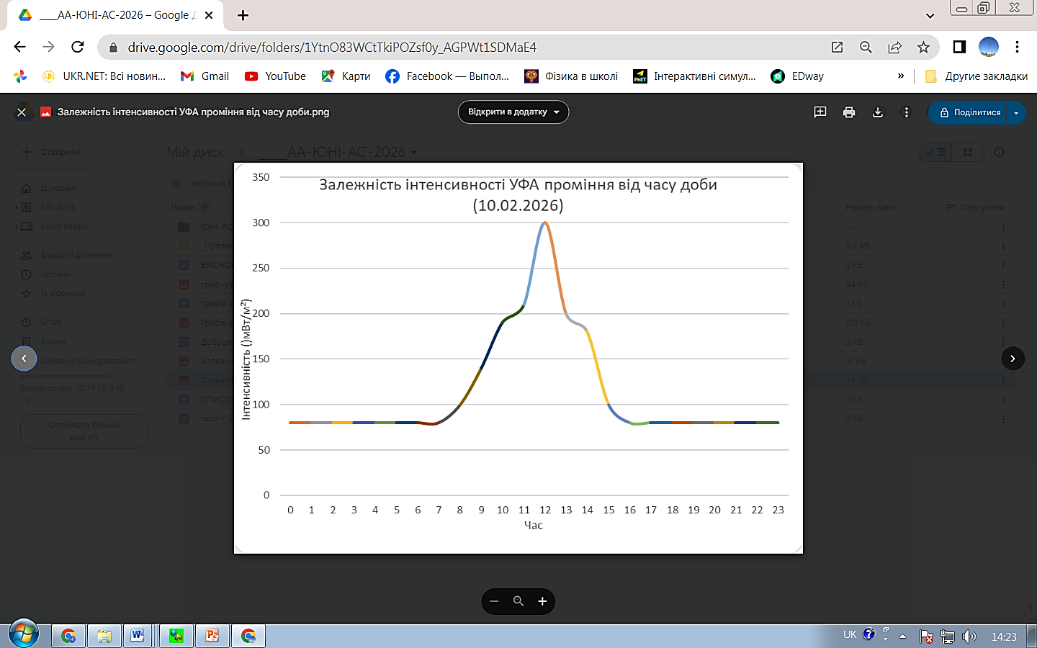
Залежність інтенсивності УФ-А променів від часу доби
Власний графік
Отриманий графік демонструє дзвоноподібну залежність УФ-А випромінювання протягом доби. У ранкові години при малих значеннях висоти Сонця (0°- 10°) інтенсивність УФ-А є низькою через значну товщину атмосфери, яку проходить випромінювання.
З підвищенням Сонця над горизонтом УФ-А зростає і досягає максимуму при висоті 22°, що відповідає мінімальній повітряній масі атмосфери. Інтенсивність УФ-А променів становить біля 300 мВт/м².

Slide 14
Висновки:
У ході виконання дослідницької роботи було експериментально досліджено процес ослаблення сонячного ультрафіолетового випромінювання атмосферою Землі.
У результаті дослідження встановлено, що інтенсивність ультрафіолетового випромінювання суттєво залежить від висоти Сонця над горизонтом. Зі збільшенням висоти Сонця інтенсивність УФА зростає, що пояснюється зменшенням товщини шару атмосфери, який проходить випромінювання.
Побудовані графіки залежностей «інтенсивність УФА — час доби», «інтенсивність УФА — висота Сонця».
Отримані значення узгоджується з теоретичними уявленнями про поглинання та розсіювання ультрафіолетового випромінювання в атмосфері Землі.
Також встановлено, що у зимовий період (на прикладі 10 лютого для Приютівки) висота Сонця є невеликою (до ~22°), що зумовлює значну повітряну масу атмосфери та, відповідно, сильніше ослаблення ультрафіолетового випромінювання.
Отже, проведене дослідження підтверджує, що атмосфера Землі відіграє ключову роль у формуванні рівня ультрафіолетового випромінювання на її поверхні, забезпечуючи ефективний природний захист живих організмів.

Slide 15
СПИСОК ВИКОРИСТАНИХ ДЖЕРЕЛ:
NASA. Solar Radiation and Ultraviolet Data. – Режим доступу: https://science.nasa.gov/
World Health Organization. Ultraviolet Radiation and Human Health. – Режим доступу: https://www.who.int/
National Oceanic and Atmospheric Administration. Solar Radiation and UV Index. – Режим доступу: https://www.noaa.gov/
European Space Agency. Atmospheric Effects on Solar Radiation. – Режим доступу: https://www.esa.int/
World Meteorological Organization. Guide to Meteorological Instruments and Methods of Observation. – Geneva, 2018.
Курс загальної фізики. – М.: Наука, 2012.
Фізика атмосфери. – К.: Наукова думка, 2010.
Астрономія. – К.: Освіта, 2019.
Logger Pro. Vernier Software & Technology, 2023.
Vernier Software & Technology. LabQuest User Manual. – 2022.

Slide 16
ДОСЛІДЖЕННЯ ОСЛАБЛЕННЯ СОНЯЧНОГО УЛЬТРАФІОЛЕТОВОГО ВИПРОМІНЮВАННЯ АТМОСФЕРОЮ ЗЕМЛІ

